Slide 1

ICANN সম্পর্কে
KISA-ICANN ভাষা
স্থানীয়করণ প্রকল্প
মডিউল 1.1

Slide 2
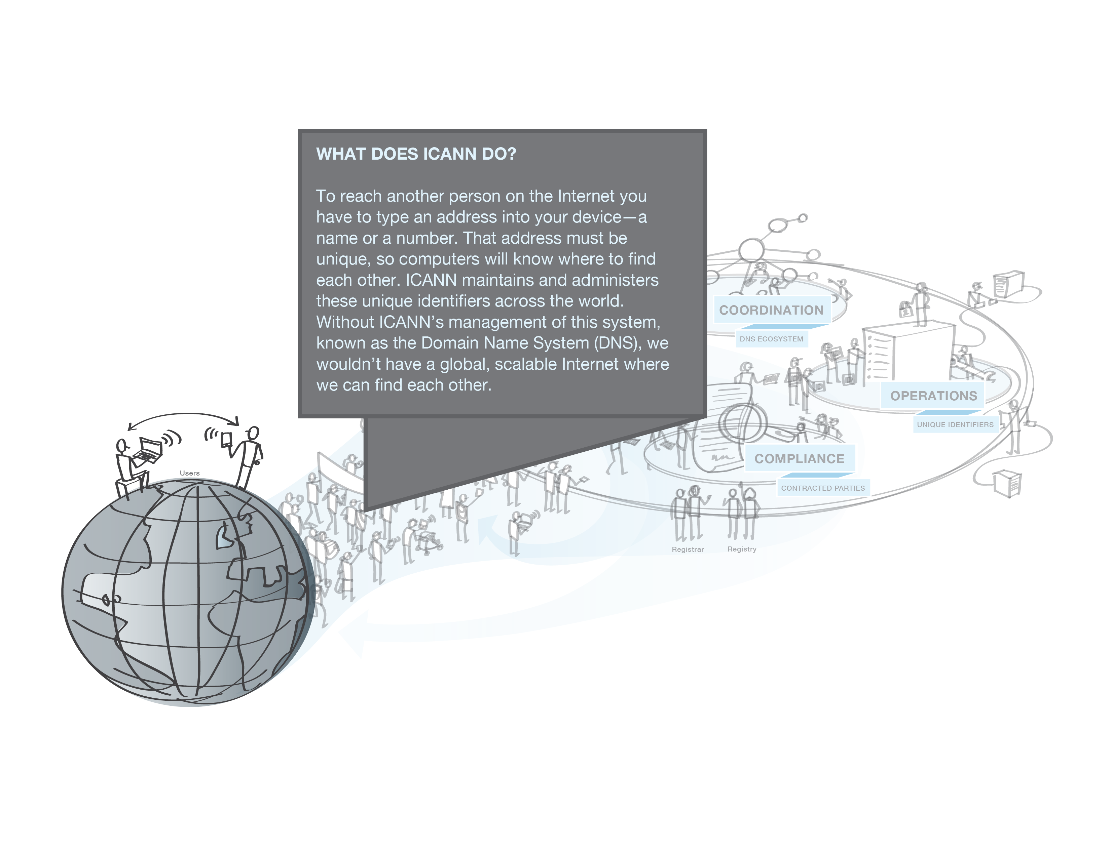
ICANN কি করে?
ICANN কি করে?
ইন্টারনেটে কোন একজন ব্যক্তির কাছে পৌছানোর জন্য আপনাকে আপনার ডিভাইসে একটি ঠিকানা লিখতে হবে- একটি নাম অথবা একটি নম্বর। ঐ ঠিকানাটি অবশ্যই স্বতন্ত্র হতে হবে, যাতে কম্পিউটারসমূহ জানতে পারে কোথায় একজন আরেকজনকে খুঁজবে। ICANN বিশ্বজুড়ে এই স্বতন্ত্র ঠিকানাসমূহের ব্যবস্থাপনার কাজ করে। ICANN এর এই সিস্টেম ব্যবস্থাপনা ব্যতীত, যা ডোমেইন নেম সিস্টেম (DNS) নামে পরিচিত, আমরা একটি বৈশ্বিক ও পরিবর্তনযোগ্য ইন্টারনেট পেতাম না যার মাধ্যমে আমরা একে অন্যকে খুঁজতে পারতাম।

Slide 3
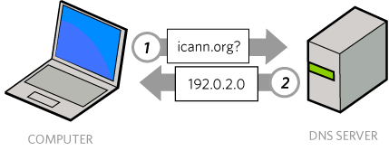
বিশ্বের নেটওয়ার্ক - ডোমেইন নেম সিস্টেম
ইন্টারনেট প্রটোকল (IP) এ্যাড্রেসসমূহ হলো স্বতন্ত্র ঠিকানা যা একটি কম্পিউটারকে আরেকটি কম্পিউটার খুঁজতে সহায়তা করে
ডোমেইন নেম সিস্টেম একটি IP এ্যাড্রেসকে একটি নামের সাথে মেলায়
DNS হলো একত্রিত ইন্টারনেটের একটি ভিত্তি
DNS ইন্টারনেটকে নিরাপদ, স্থিতিশীল ও বিনিময়যোগ্য রাখতে সহায়তা করে
DNS নীতিমালা সমন্বয় করার জন্য 1998 সালে ICANN গঠন করা হয়েছে
Notes:
ইন্টারনেটে কোন একজন ব্যক্তির কাছে পৌছানোর জন্য আপনাকে আপনার কম্পিউটারে অবশ্যই একটি ঠিকানা লিখতে হবে- একটি নাম অথবা একটি নম্বর। ঐ ঠিকানাটি অবশ্যই স্বতন্ত্র হতে হবে যাতে কম্পিউটারসমূহ জানতে পারে কিভাবে তারা একে অপরকে খুঁজবে। ICANN বিশ্বজুড়ে ইন্টারনেটের গ্লোবাল ডোমেইন নেম সিস্টেম (DNS) এর সমন্বয়ের কাজ করে। DNS হলো ইন্টারনেট অবকাঠামোর একটি গুরুত্বপূর্ণ অংশ। DNS হলো ইন্টারনেটের ভিত্তি এবং এটি সহজেই বলা যায় যে, DNS ছাড়া ইন্টারনেট চলতে পারে না। ১৯৮৮ সালে বিশ্বের নানা প্রান্তের একদল ব্যক্তির অংশগ্রহনে ICANN একটি অলাভজনক প্রতিষ্ঠান হিসেবে যাত্রা শুরু করে যার মূল উদ্দেশ্যই ছিল ইন্টারনেটকে নিরাপদ, স্থিতিশীল ও বিনিময়যোগ্য হিসেবে গড়ে তোলা। ইহা ইন্টারনেটের স্বতন্ত্র পরিচিতির উপর নীতিমালা প্রণয়ন করে থাকে। যদিও ইন্টারনেটের নেমিং সিস্টেম সমন্বয় করা এর মূল দায়িত্ব, তারপরও ইন্টারনেটের বিবর্তন ও সম্প্রসারনের ক্ষেত্রে ICANN এর বিশেষ ভূমিকা রয়েছে। এতে বিভিন্ন সরকার, রিজিষ্ট্রি, রেজিষ্ট্রার, বাণিজ্যিক, অবাণিজ্যিক ও ব্যক্তিগত ইন্টারনেট ব্যবহারকারীদের প্রতিনিধিত্ব রয়েছে। ICANN তার জনবলের মাধ্যমে বিশ্বজুড়ে বিভিন্ন সেচ্ছাসেবীদের একত্রিত করে যারা একটি সমন্বিত ইন্টারনেট গড়ে তুলতে বদ্ধপরিকর।

Slide 4
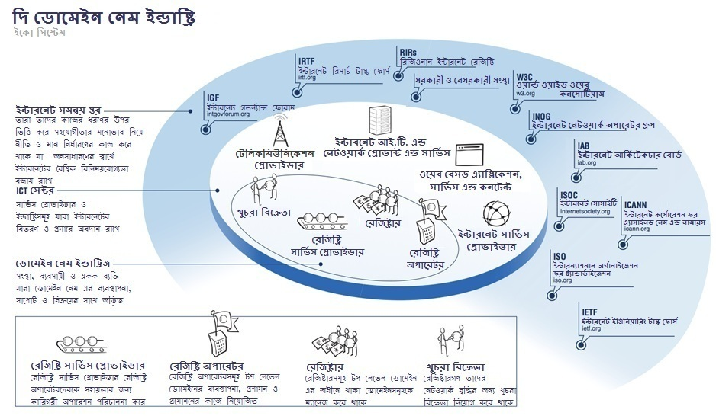
বিশ্বের নেটওয়ার্ক - ডোমেইন নেম সিস্টেম

Slide 5
ICANN নিম্নলিখিত বিষয়গুলো সমন্বয় করে...
ইন্টারনেট এ্যাসাইনড নাম্বারস অথোরিটি (IANA) এর কার্যাবলী:
  IETF এর পক্ষ হয়ে প্রটোকল প্যারামিটার রেজিষ্ট্রিসমূহ মেইনটেইন করা
  রিজিওনাল ইন্টারনেট রেজিষ্ট্রিসমূহের সহায়তায় ইন্টারনেট নম্বরসমূহ বরাদ্দ প্রদান
  .ARPA এবং .INT ডোমেইনসমূহের ব্যবস্থাপনা
  DNS রুট জোন এর প্রশাসনিক দায়িত্ব পালন
  রুট জোন ব্যবস্থাপনার কাজ সমন্বয় করা
IANA এর কাজসমূহ যুক্তরাষ্ট্রের সরকারী নিয়মের অধীনে সম্পাদিত হয়
নীতিমালার উন্নয়ন যা যৌক্তিক ও সম্পূর্ণরূপে উপরিউল্লেখিত কারিগরী কার্যাবলীর সাথে সম্পর্কিত
Notes:
ICANN ইন্টারনেট এ্যাসাইনড নাম্বারস অথোরিটি (IANA) এর কাজ সমন্বয় করে যা ইন্টারনেটের ডোমেইন নেম সিস্টেম (DNS) এর অব্যাহত কার্যক্রম পরিচালনার ক্ষেত্রে মূল চাবি-কাঠি হিসেবে কাজ করে।
যুক্তরাষ্ট্রের বাণিজ্য বিভাগের অধীনের থাকা সংস্থা জাতীয় টেলিযোগাযোগ ও তথ্য প্রশাসন (NTIA) এর নিয়মানুযায়ী IANA এর কার্যক্রম পরিচালিত হয়।
এছাড়াও ICANN বিভিন্ন নীতিমালা প্রণয়নের কাজ সমন্বয় করে যা যৌক্তিক ও সম্পূর্ণরূপে এই সকল কারিগরী কাজের সাথে সম্পর্কিত।

Slide 6
ICANN কিভাবে কাজ করে?
কারিগরী কার্যাবলীর পাশাপাশি ICANN ইন্টারনেটের “নাম ও নম্বরসমূহের” নীতিমালা তৈরীর কাজ সমন্বয় করে
নিম্নবর্ণিত উপায়ে কাজগুলো পরিচালিত হয়:
  বটম-আপ
    কমিউনিটি/তৃণমূল পর্যায় থেকে বিভিন্ন বিষয় উত্থাপিত হয়
  ঐক্যমতের ভিত্তিতে পরিচালনা
    যেকোন ব্যক্তি ICANN এর সেচ্ছাসেবী কার্যকরী দলে যুক্ত হতে পারে
    পারষ্পরিক স্বার্থ সংরক্ষণ করে, একক কর্তৃত্ব প্রতিরোধ করে
  বহু-সহযোগী মডেল
    সমন্বিত ব্যবস্থা – সরকারী-বেসরকারী বিভাগ ও টেকনিক্যাল বিশেষজ্ঞদের একত্রিত করে
    ইন্টারনেট কিভাবে চলবে সে সম্পর্কে সকল ব্যবহারকারী তাদের মতামত দিতে পারে
Notes:
গূরুত্বপূর্ণ DNS রিসোর্সের জন্য কারিগরী সহায়তা প্রদানের পাশাপাশি ICANN নীতিমালা প্রণয়ন করে যে, কিভাবে ইন্টারনেটের “নাম ও নম্বরসমূহ” কাজ করবে। এই কাজটি নিম্নোক্ত কয়েকটি পদ্ধতিতে সম্পাদিত হয়: “বটম-আপ, ঐক্যমতের ভিত্তিতে পরিচালনা, বহু-সহযোগী মডেল”।
বটম-আপ: ICANN কোন কোন বিষয় নিয়ে কাজ করবে তা ICANN এর পরিচালনা পর্ষদ সম্পূর্নরূপে নিয়ন্ত্রণ করে না, বরং তা এর সদস্যদের মাধ্যমে তৃণমূল পর্যায় থেকে উত্থাপিত হয়। উত্থাপিত বিষয়টি যদি গুরুত্বপূর্ণ হয় এবং ICANN এর কাজের সাথে এর সামঞ্জস্য থাকে তাহলে পরিচালনা পর্ষদের মতামত প্রদানের আগে উক্ত বিষয়টির উপর বিভিন্ন পরামর্শক কমিটি ও সহযোগী সংগঠনের সুপারিশ গ্রহণ করা হয়।
ঐক্যমতের ভিত্তিতে পরিচালনা: নিজস্ব নিয়ম, প্রক্রিয়া ও আন্তর্জাতিক সভার মাধ্যমে ICANN তার সকল সদস্যকে ইন্টারনেট নীতিমালার উপর আলোচনা করার সুযোগ প্রদান করে। প্রায় সকলেই ICANN এর স্বেচ্ছাসেবী কার্যকরী দলে যুক্ত হতে পারে যার মাধ্যমে সার্বজনীন দৃষ্টিভঙ্গির ব্যাপক প্রতিনিধিত্ব নিশ্চিত হয়। সকলের কথা শুনা, পারষ্পরিক স্বার্থ সংরক্ষণ করা, ঐক্যমতের ভিত্তিতে সিদ্ধান্ত গ্রহণ এবং কোন একক মতামতকে উপেক্ষা করাই হল গ্লোবাল ইন্টারনেটের মতো গুরুত্বপূর্ণ কোন বিষয় ব্যবস্থাপনার মূল বিবেচ্য বিষয়।
বহু-সহযোগী মডেল: ICANN তার সমন্বিত ব্যবস্থপনার মাধ্যমে সরকারী-বেসরকারী বিভাগ ও কারিগরী বিশেষজ্ঞদের একত্রিত করে। ICANN কমিউনিটির মধ্যে আপনি বিভিন্ন রেজিষ্ট্রি, রেজিষ্ট্রার, আই.এস.পি, বাণিজ্যিক/অবাণিজ্যিক, লাভজনক/অলাভজনক বিভিন্ন গোষ্ঠীকে পাবেন। এতে শতাধিক সরকার ও অসংখ্য একক ইন্টারনেট ব্যবহারীর প্রতিনিধিত্ব রয়েছে। সকল মতামতকেই তার মানের ভিত্তিতে বিবেচনা করা হয়। সকল ইন্টারনেট ব্যবহারকারীই বলতে পারবে যে ইন্টারনেট কিভাবে চলবে, এটাই ICANN এর মূল বিশ্বাস।

Slide 7
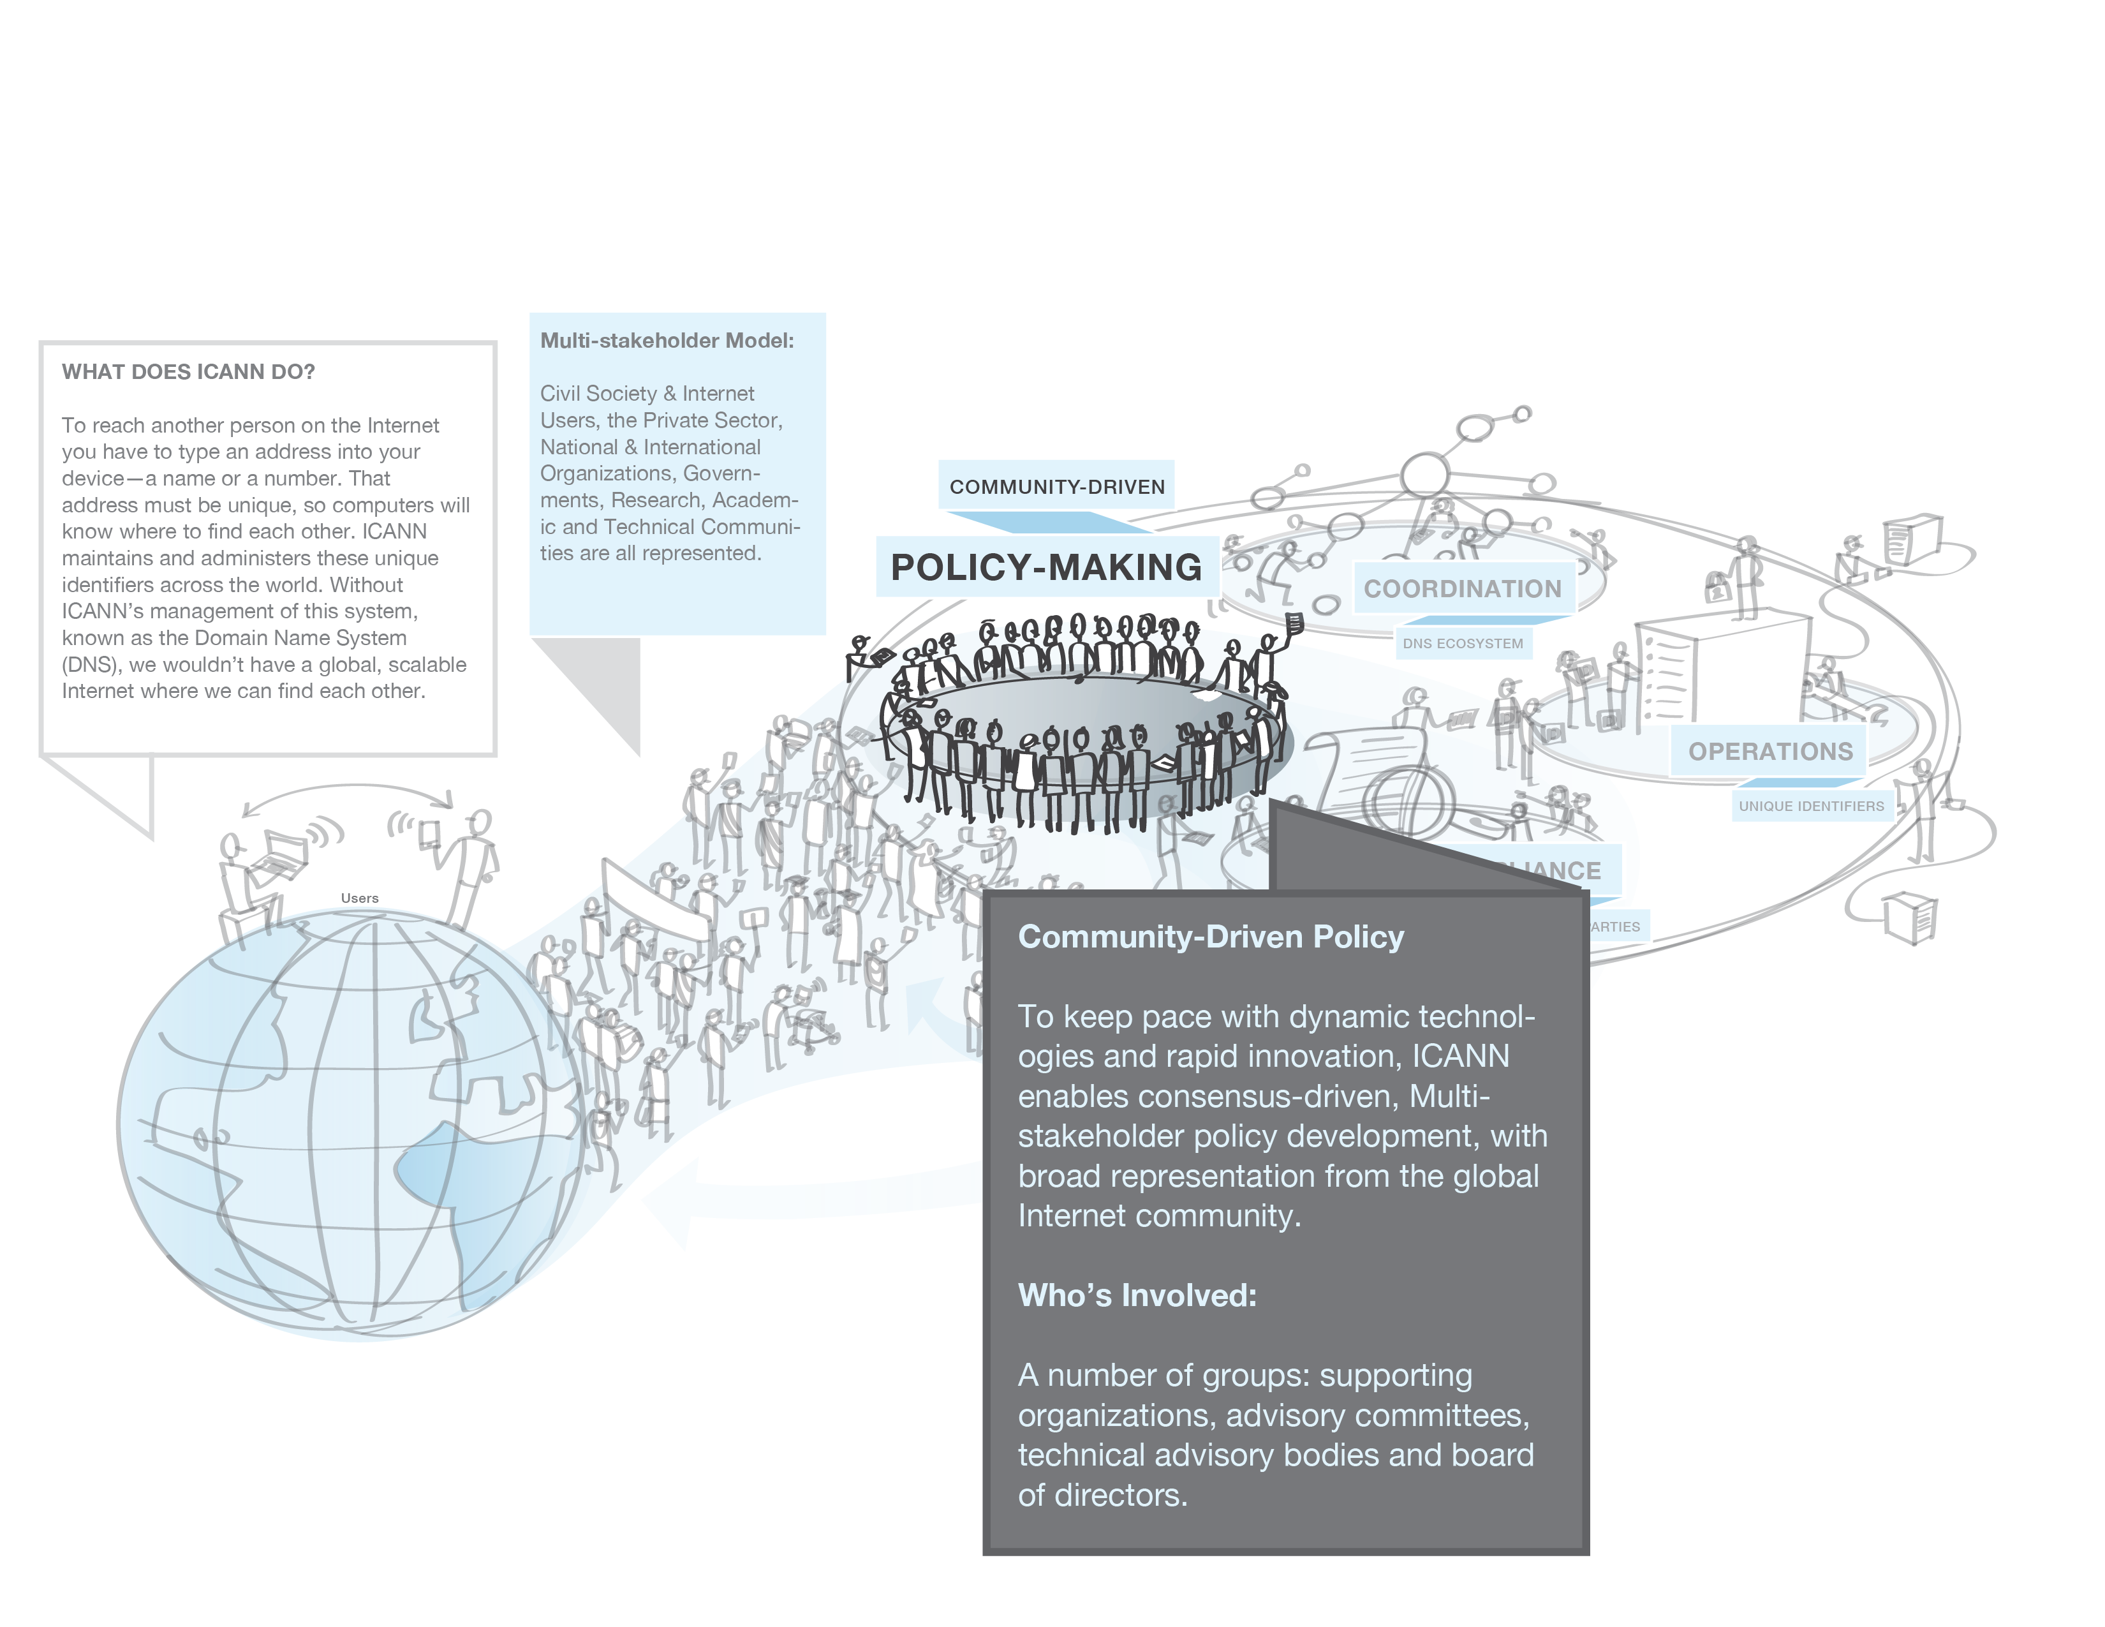
ICANN কিভাবে কাজ করে? সমন্বিত পরিচালনা ও ঐক্যমতের নীতি
ICANN কি করে?
ইন্টারনেটে কোন একজন ব্যক্তির কাছে পৌছানোর জন্য আপনাকে আপনার ডিভাইসে একটি ঠিকানা লিখতে হবে- একটি নাম অথবা একটি নম্বর। ঐ ঠিকানাটি অবশ্যই স্বতন্ত্র হতে হবে, যাতে কম্পিউটারসমূহ জানতে পারে কোথায় একজন আরেকজনকে খুঁজবে। ICANN বিশ্বজুড়ে এই স্বতন্ত্র ঠিকানাসমূহের ব্যবস্থাপনার কাজ করে। ICANN এর এই সিস্টেম ব্যবস্থাপনা ব্যতীত, যা ডোমেইন নেম সিস্টেম (DNS) নামে পরিচিত, আমরা একটি বৈশ্বিক ও পরিবর্তনযোগ্য ইন্টারনেট পেতাম না যার মাধ্যমে আমরা একে অন্যকে খুঁজতে পারতাম।
বহু-সহযোগী মডেল:
সুশীল সমাজ, ইন্টারনেট ব্যবহারকারী, বেসরকারী সেক্টর, জাতীয় ও আন্তর্জাতিক সংস্থা, সরকার, গবেষক এবং কারিগরী কমিউনিটি সকলেই প্রতিনিধিত্ব করে।
সমন্বিত পরিচালনা
নীতিমালা প্রণয়ন
সমন্বিত পরিচালনার নীতি:
ক্রমবর্ধমান প্রযুক্তি ও দ্রুত আবিষ্কারের সাথে তাল মিলিয়ে চলার জন্য ICANN সমন্বিত পরিচালনা ও বহু-সহযোগী নীতি গ্রহন করেছে, যার সাথে গ্লোবাল ইন্টারনেট কমিউনিটির ব্যাপক প্রতিনিধিত্ব রয়েছে
কে কে যুক্ত:
অসংখ্য গ্রুপ: সহযোগী সংগঠন, পরামর্শক কমিটি, কারিগরী দল ও বোর্ড অব ডিরেক্টর
Notes:
সমন্বিত পরিচালনার নীতি
ICANN এর লক্ষ্য ও উদ্দেশ্যের একটি গুরুত্বপূর্ণ অংশ হলো এর কারিগরী কাজের সাথে সম্পর্কিত নীতিসমূহের সমন্বয় করা। প্রযুক্তিক্ষেত্রে দ্রুত অগ্রসরমান আবিষ্কারের সাথে পাল্লা দিয়ে ICANN গ্লোবাল ইন্টারনেট কমিউনিটির প্রতিনিধিত্বের ভিত্তিতে সমন্বিত পরিচালনার মধ্য দিয়ে তার নীতিমালা প্রণয়ন করে। সহযোগী সংগঠন ও পরামর্শক কমিটির মতামতের ভিত্তিতে ICANN কমিউনিটি বিভিন্ন নীতিমালার সুপারিশ গঠন ও সংশোধন করে। সকল SO এবং AC সমূহ ২০০টিরও বেশি দেশ ও অঞ্চলের স্বেচ্ছাসেবীদের নিয়ে বটম-আপ পদ্ধতিতে, উন্মুক্ত ও স্বচ্ছ প্রক্রিয়ায় গঠিত। SO এবং AC এর যেকোন সদস্য এবং ICANN এর পরিচালনা পর্ষদ নীতি প্রণয়নের ক্ষেত্রে প্রয়োজনীয় বিষয়াদি উত্থাপন করতে পারে। অতঃপর স্বেচ্ছাসেবক কার্যকরী দলের সদস্যরা বিষয়টির বিভিন্ন দিক বিবেচনা করেন এবং যথাসম্ভব ঐক্যমতের ভিত্তিতে সিদ্ধান্ত গ্রহণ করেন। এই কার্যকরী দলটি ICANN স্বেচ্ছাসেবক কমিউনিটির সকলের নিকট উন্মুক্ত থাকে। কার্যকরী দলের আলোচনাসমূহ রেকর্ড করা হয় এবং তার প্রতিলিপি তৈরী করা হয় যাতে জনসাধারণ এই আলোচনাগুলো জানতে পারে। বেশিরভাগ ডকুমেন্ট ও নির্বাহী তথ্যসমূহ জাতিসংঘের অধিভূক্ত পাঁচটি ভাষায় (ইংরেজী নয় এমন) অনুবাদ করা হয়। নীতি প্রণয়ন প্রক্রিয়ার বিভিন্ন পর্যায়ে জনসাধারণের মন্তব্য চাওয়া হয় যাতে নীতিমালার সুপারিশে একটি বৃহৎ অংশের মানুষের অংশগ্রহণের সুযোগ থাকে এবং তাদের মতামতের প্রতিফলন ঘটে। কার্যকরী দলের সিদ্ধান্ত বা সুপারিশসমূহ প্রথমে সংশ্লিষ্ট সহযোগী সংগঠনের এবং পরবর্তীতে পরিচালনা পর্ষদের বিবেচনায় আনা হয়। নীতিমালা সুপারিশসমূহ অনুমোদন বা বাতিলের চূড়ান্ত ক্ষমতা একমাত্র পরিচালনা পর্ষদের কাছেই সংরক্ষিত। ICANN কমিউনিটির মাধ্যমে গৃহীত নীতিসমূহ বাস্তবায়ন ও কার্যকর করার দায়িত্ব ICANN এর জনবলের।

Slide 8
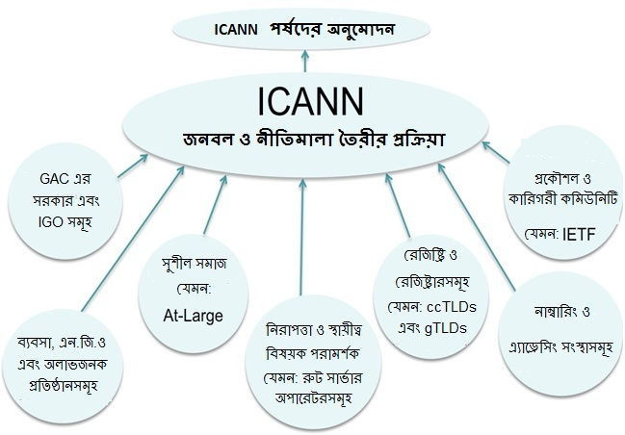
ICANN কিভাবে কাজ করে? বহু-সহযোগী মডেল
কিভাবে ইন্টারনেটের উন্নয়ন হবে তা নিয়ে প্রত্যেক সহযোগীরই আগ্রহ রয়েছে
কোন একজন সহযোগী অন্য আরেকজনের চেয়ে অধিক গুরুত্বপূর্ণ নয়
Notes:
বহু-সহযোগী মডেল
ইন্টারনেটের উৎপত্তি হয়েছিল যুক্তরাষ্ট্রে কিন্তু আজ এটি একটি বিশ্বজনীন সম্পদ যা ইহার প্রতিটি ব্যবহারকারীর জন্য উন্মুক্ত। ইন্টারনেট নিয়ে উৎসাহ আছে এমন সকল ব্যক্তিরই ICANN এ তাদের মতামত দেওয়ার অধিকার আছে।
এই “বহু-সহযোগী” মডেলকে ICANN এর নীতিমালা প্রণয়নের হৃদপিন্ড হিসেবে বিবেচনা করা হয়। আমরা এই সকল অংশগ্রহণকারীদের “সহযোগী” বলে থাকি যাদের প্রত্যেকেরই ইন্টারনেটের উন্নয়নের জন্য কাজ করার আগ্রহ বা প্রত্যয় রয়েছে।
এই বিকেন্দ্রিক নিয়ন্ত্রন মডেল প্রত্যেক ব্যক্তি, প্রতিষ্ঠান, অবাণিজ্যিক সংগঠন এবং সরকারের জন্য সমান সুযোগ প্রদান করে। বহু-সহযোগী মডেল বিভিন্ন ধরণের সহযোগীদের একত্রিত করে। অকপটতা, অর্ন্তভূক্তি, বিশ্বাস ও সহযোগীতা হলো বহু-সহযোগী মডেলের মৌলিক অংশ। এই মডেল ব্যবহারের মাধ্যমে বহু ক্ষেত্রেই উন্নতি, উদ্ভাবন ও প্রসারতার সুযোগ সৃষ্টি হয়েছে। যেমন সাম্প্রতিক সময়ের IPv4 থেকে IPv6 এ রূপান্তরকরণ, নতুন জেনেরিক টপ লেভেল ডোমেইন এবং ডোমেইন নেম এর আন্তর্জাতিকীকরণ।

Slide 9
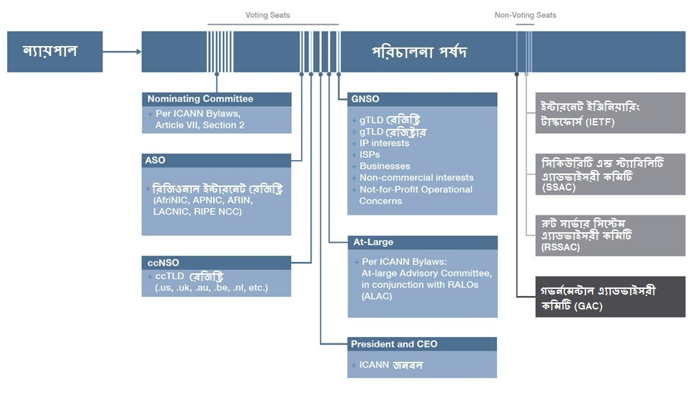
ICANN এর বহু-সহযোগী পরিচালনা কাঠামো
Notes:
এই স্লাইডে প্রদত্ত প্রশাসনিক কাঠামো অনুযায়ী ICANN তার কাজকর্ম পরিচালনা করে যা ইন্টারনেট ইকো-সিস্টেমের বৃদ্ধি ও স্থিতিশীলতা নিশ্চিত করতঃ নির্দিষ্ট কার্যাবলী ফলপ্রসুভাবে সম্পন্ন করতে সহায়তা করে।
ICANN এর আন্তর্জাতিকভাবে বৈচিত্রময় একটি পরিচালনা পর্ষদ রয়েছে যারা নীতিমালা প্রণয়ন ও ICANN এর কার্যাবলী পরিচালনা করে থাকে।
ICANN এর তিনটি সাপোর্টিং অর্গানাইজেশন (SOs) রয়েছে যারা তাদের দক্ষতা অনুযায়ী ইন্টারনেটের কারিগরী ব্যবস্থাপনা সংক্রান্ত নীতিমালা তৈরী ও সুপারিশ করে থাকে। এগুলো হলো এ্যাড্রেস সাপোর্টিং অর্গানাইজেশন (ASO) যার মধ্যে রিজিওনাল ইন্টারনেট রেজিষ্ট্রিসমূহ অন্তর্ভূক্ত। এছাড়াও রয়েছে কান্ট্রি কোড নেমস সাপোর্টিং অর্গানাইজেশন (ccNSO) এবং জেনেরিক নেমস সাপোর্টিং অর্গানাইজেশন (gNSO)।
ICANN এর চারটি এ্যাডভাইসরী কমিটি (ACs)রয়েছে যারা ICANN এর পরিচালনা পর্ষদকে বিভিন্ন আনুষ্ঠানিক তথ্য প্রদান করে। নির্দিষ্ট বিষয়াদির উপর পরামর্শ প্রদানের জন্য এই কমিটিগুলো ইন্টারনেট কমিউনিটির প্রতিনিধিদের নিয়ে গঠন করা হয়। বর্ণানুক্রমিকভাবে এগুলো হলো: At-large এ্যাডভাইসরী কমিটি যারা বিশ্বের নানা প্রান্তের ইন্টারনেট ব্যবহারকারীদের প্রতিনিধিত্ব করে। এছাড়াও রয়েছে DNS রুট সার্ভার সিস্টেম এ্যাডভাইসরী কমিটি (RSSAC), গভর্নমেন্টাল এ্যাডভাইসরী কমিটি (GAC), এবং সিকিউরিটি এন্ড স্ট্যাবিলিটি এ্যাডভাইসরী কমিটি (SSAC)।
ইন্টারনেট ইঞ্জিনিয়ারিং টাস্ক ফোর্স (IETF) যার কারিগরী তথ্যসমূহ জনসাধারণের জন্য ইন্টারনেট ডিজাইন, ব্যবহার ও ব্যবস্থাপনাকে প্রভাবিত করে, ইহা ICANN এর পরিচালনা পর্ষদে Non-voting প্রতিনিধি হিসেবে দায়িত্ব পালন করে।

Slide 10
ICANN কি কি করেছে?
বটম-আপ, ঐক্যমতের ভিত্তিতে পরিচালনা ও বহু-সহযোগী মডেলের মাধ্যমে যা অর্জিত হয়েছে তার উল্লেখযোগ্য অংশ:
জেনেরিক টপ লেভেল ডোমেইন (gTLD) রেজিষ্ট্রেশনের ক্ষেত্রে প্রতিযোগীতামূলক বাজার তৈরী হয়েছে
  ডোমেইন নেম এর খরচ ৮০% হ্রাস পেয়েছে, ভোক্তা ও ব্যবসায়ীদের বার্ষিক ১ বিলিয়ন মার্কিন ডলার সাশ্রয় হয়েছে
ইউনিফর্ম ডোমেইন নেম ডিসপুট রেজ্যুলেশন পলিসি (UDRP) প্রণীত হয়েছে
  ডোমেইন নেম এর মালিকানা নিয়ে হাজার হাজার বিতর্কের সমাধান হয়েছে
ডোমেইন নেম সিস্টেম সিকিউরিটি এক্সটেনশন (DNSSEC)
নতুন gTLD কার্যক্রম – প্রতিযোগীতা, আবিষ্কার এবং বিকল্প
ইন্টারনেট পরিচালনাসংক্রান্ত নীতিমালাসমূহ বিশ্বব্যাপী সমাদৃত হয়েছে
Notes:
এখানে বটম-আপ, ঐক্যমতের ভিত্তিতে পরিচালনা ও বহু-সহযোগী মডেলের কার্যকারীতার কিছু চুম্বক অংশ উল্লেখ করা হলোঃ
ICANN জেনেরিক টপ লেভেল ডোমেইন (gTLD) রেজিষ্ট্রেশনের ক্ষেত্রে প্রতিযোগীতামূলক বাজার সৃষ্টি করেছে যার ফলে ডোমেইন নেম এর খরচ ৮০ ভাগ পর্যন্ত হ্রাস পেয়েছে এবং ভোক্তা ও ব্যবসায়ীদের ডোমেইন রেজিষ্ট্রেশন ফি বাবদ বার্ষিক এক বিলিয়ন মার্কিন ডলার সাশ্রয় হয়েছে।
ICANN একটি কার্যক্ষম ও সাশ্রয়ী ইউনিফর্ম ডোমেইন নেম ডিসপুট রেজ্যুলেশন পলিসি (UDRP) তৈরী করেছে যার মাধ্যমে ডোমেইন নেম এর মালিকানা নিয়ে হাজার হাজার বির্তকের অবসান হয়েছে।
যথাযথ কারিগরী কমিটি ও সহযোগীদের সাথে সমন্বয় কাজের মাধ্যমে ICANN ইন্টারন্যাশনালাইজড ডোমেইন নেম (IDN) এর ব্যবহারিক প্রয়োগের ব্যাপারে কিছু গাইডলাইন তৈরী করেছে যা বিশ্বের শত শত ভাষায় ডোমেইন নেম রেজিষ্ট্রেশনের পথ উন্মুক্ত করেছে।
২০১০ সালে ICANN ও NTIA যৌথভাবে রুট জোন এর জন্য ডোমেইন নেম সিস্টেম সিকিউরিটি এক্সটেনশন (DNSSEC) এর প্রয়োগ সম্পন্ন করেছে। এই এক্সটেনশনসমূহ কয়েক ধরণের সাইবার প্রতারণার কাজকে আরো কঠিন করে দিয়েছে। ২০১১ সালের ৩০ জুন পর্যন্ত দুইটি অন্যতম বড় TLD .com ও .de সহ প্রায় ৭০টি TLD এই DNSSEC গ্রহণ করেছে।
ICANN নতুন gTLD কার্যক্রম শুরু করেছে, এর ফলে বিশ্বের যেকোন প্রতিষ্ঠিত Entity নিজস্ব টপ লেভেল ডোমেইন পরিচালনার জন্য আবেদন করতে পারে। এই সকল gTLD সমূহের অনেকেই ২০১৩ সাল নাগাদ অনলাইনে আসবে। ডোমেইন নেম ইন্ডাষ্ট্রিতে প্রতিযোগীতা, উদ্ভাবন ও বিকল্প তৈরী করাই এই নতুন gTLD কার্যক্রমের মূল উদ্দেশ্য।
ইন্টারনেট পরিচালনার নীতি নিয়ে কাজ করার ক্ষেত্র হিসেবে ICANN বিশ্বব্যাপী সমাদৃত হয়েছে। ২০১১ সাল পর্যন্ত বিশ্বের ১০৯টি দেশ (ইউরোপিয়ান ইউনিয়ন ও ভ্যাটিকানসহ) গভর্নমেন্টাল এ্যাডভাইসরী কমিটিতে প্রতিনিধিত্ব করছে। কান্ট্রি কোড নেমস সাপোর্টিং অর্গানাইজেশেন (ccNSO) ১২০টিরও বেশি দেশের কান্ট্রি কোড ডোমেইনের প্রতিনিধিত্ব করছে। At-large এ্যাডভাইসরী কমিটি সকল ভৌগলিক অঞ্চল থেকে ১৩৪টি At-large স্ট্রাকচারস (ALSes) এর প্রতিনিধিত্ব করছে।

Slide 11
ধন্যবাদ
কোন জিজ্ঞাসা?
apachub@icann.org

